Slide 1


Łódź – Rundgang durch die Stadt
Stanisław Roszczyk kl. II B
Witold Gadzinowski
Publiczne Gimnazjum nr 17 im. Bohaterów Monte Cassino w Łodzi

Slide 2
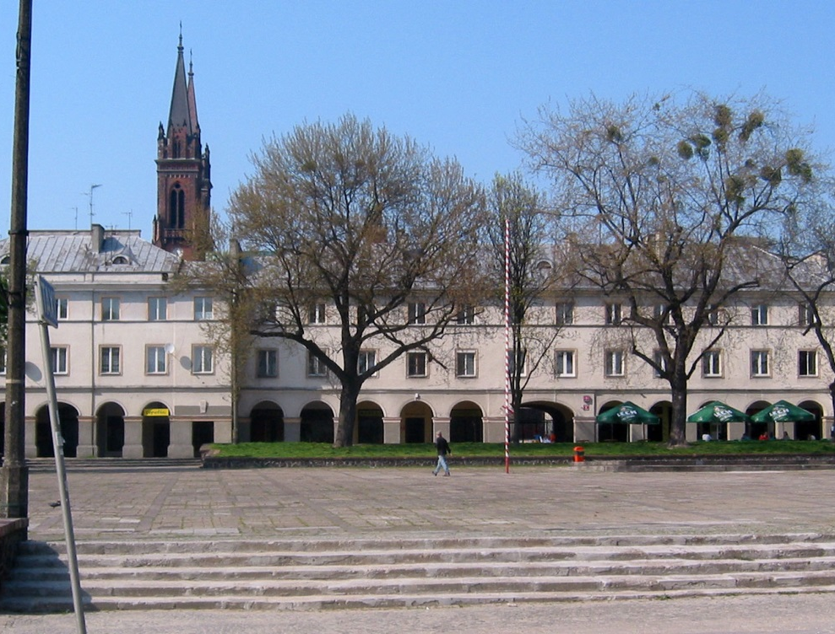
Altmarkt
Altmarkt (Stary Rynek) – hier konzentrierte sich früher das Leben der Altstadt. In dem Altstädtischen Park (Park Staromiejski) befindet sich das Dekalogdenkmal als Erinnerung an das Zusammenleben der Polen und Juden in Łódź.
Notes:
Zusammenlebenz

Slide 3
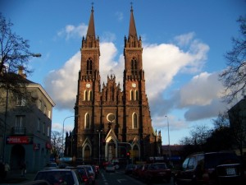
Mariä – Himmelfahrts – Kirche
Der monumentale neugotische Tempel am Kościelny-Platz (Kościół Wniebowzięcia NMP)
Notes:
Mariä – Himmelfahrts - Kirche

Slide 4
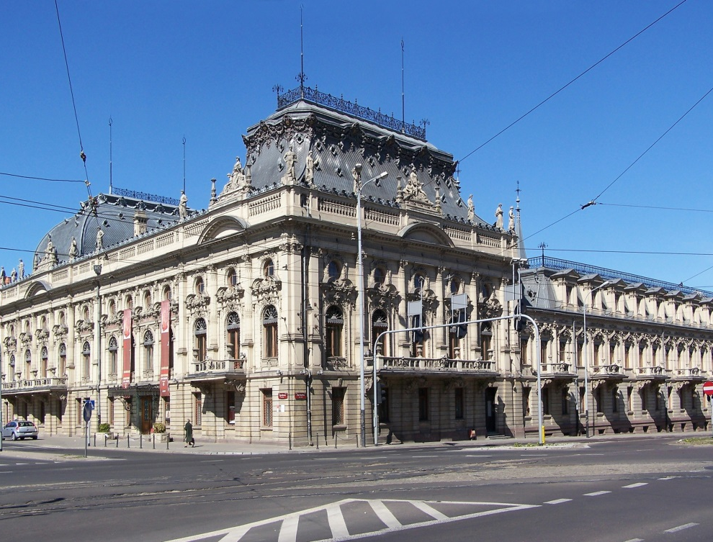
Baukomplex von Izrael Poznański
Die größte Fabrikantenresidenz Polens gehörte Israel Kalmanowicz Poznański. In dem neubaroken Bau befindet sich heute das Museum der Stadt- Łódź.

Slide 5
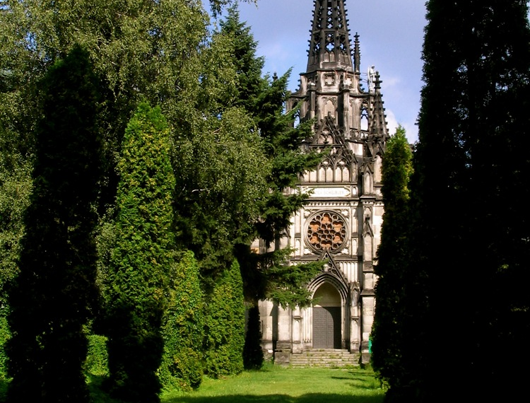
Alter Friedhof in der Ogrodowa-Straße
Der katholische, evangelische und griechisch- orthodoxe Friedhof (Cmentarz Stary)

Slide 6
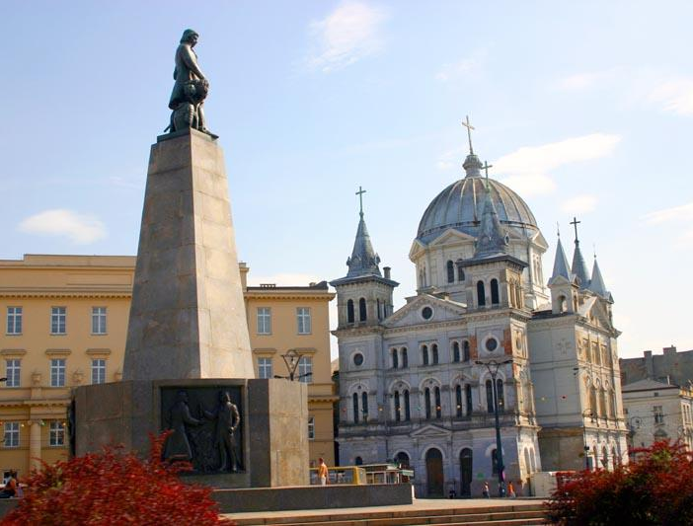
Freiheitsplatz (Plac Wolności)
Das ist der zentrale Platz in Łódź. Seit 1827 stehen hier wichtige Gebäude: das Rathaus, die katholische Kirche zur Ausgießung des Heiligen Geistes (kościół p.w. Zesłania Ducha Świętego) und das Museum für Archäologie und Ethnographie.

Slide 7
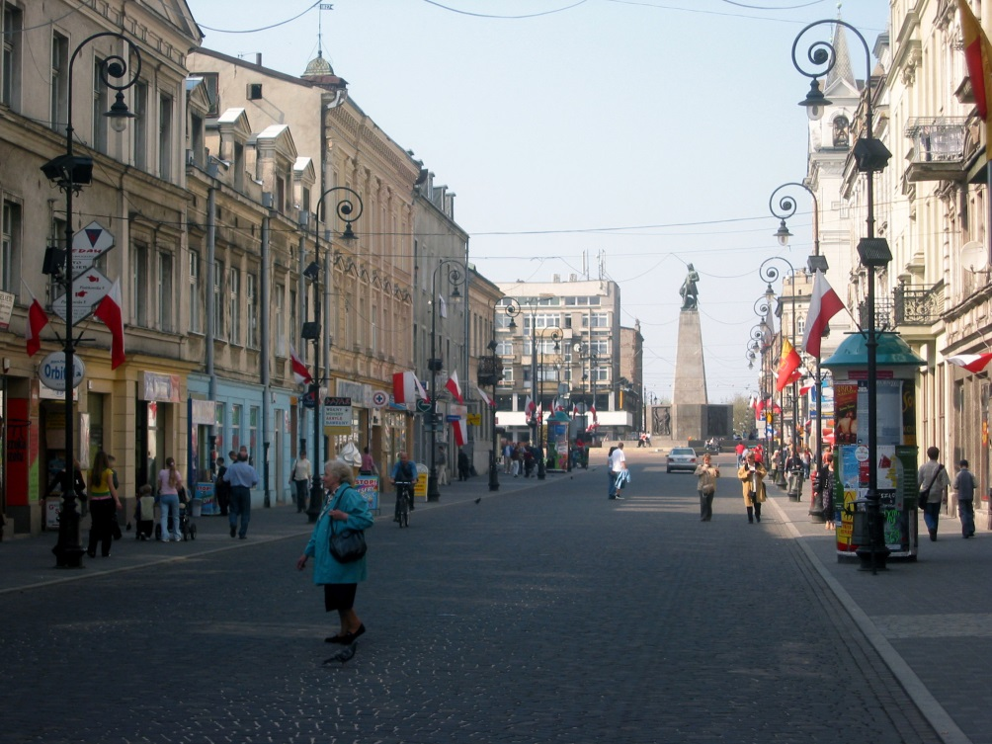
Piotrkowska-Straße
In der Vergangenheit - die längste Einkaufsstraße Europas. Mit einer Länge von 4,9 km ist sie heute die längste Fußgängerstraße in Polen.

Slide 8
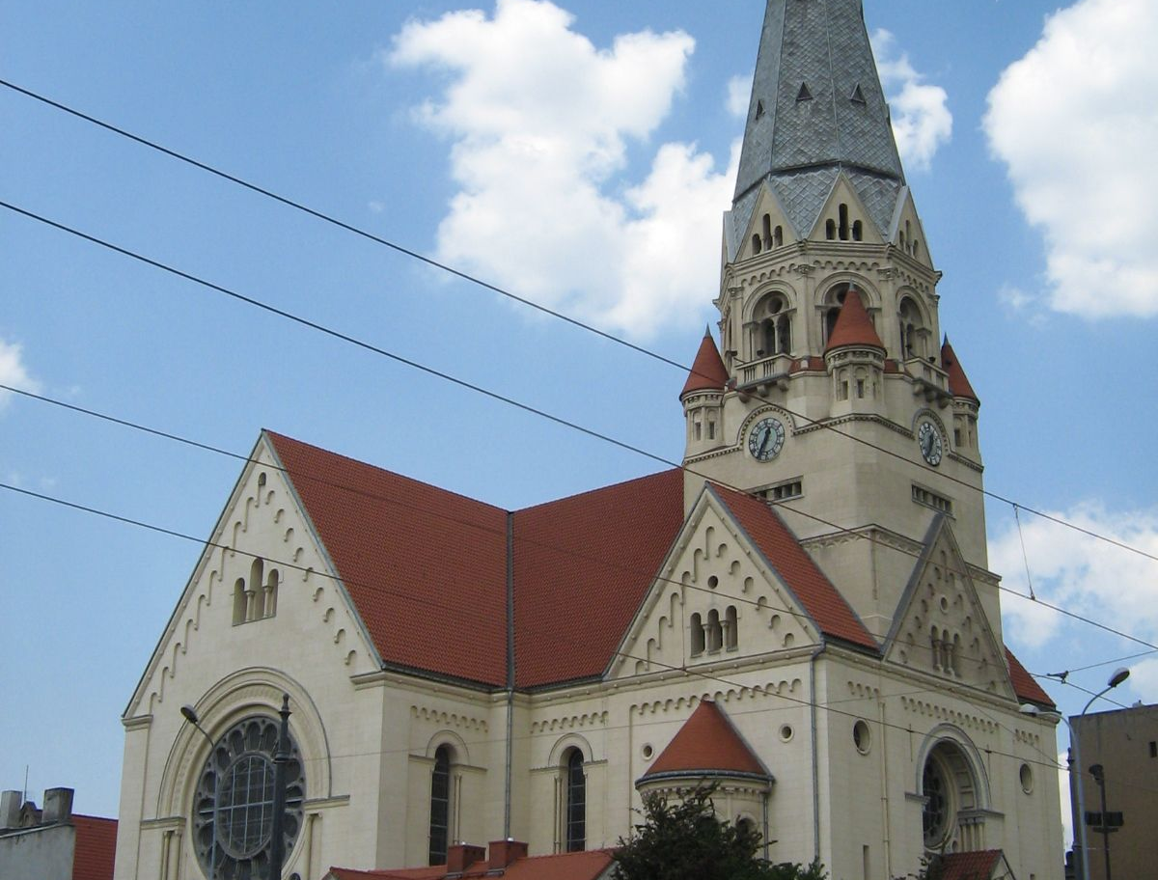
Evangelisch-augsburgische Matthäus - Kirche
Die Kirche hat exzellente Akustik, hier finden viele Konzerte statt.

Slide 9
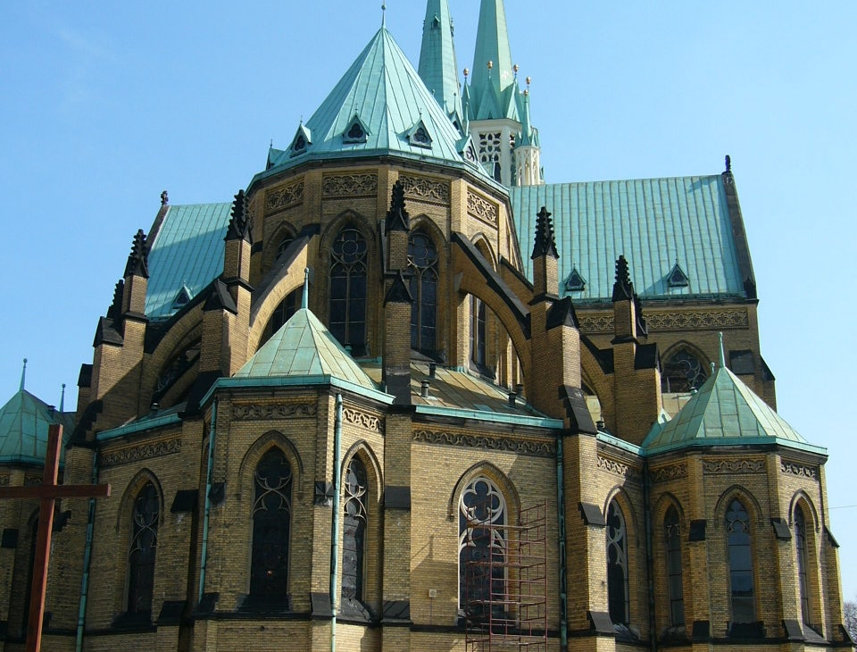
Erzbischöfliche
St.-Stanislaw-Kostka-Kathedrale von Łódź
Die St.-Stanislaw-Kostka-Kathedrale ist das höchste Gebäude in Łódź und eine der größten Kirchen in Polen.

Slide 10
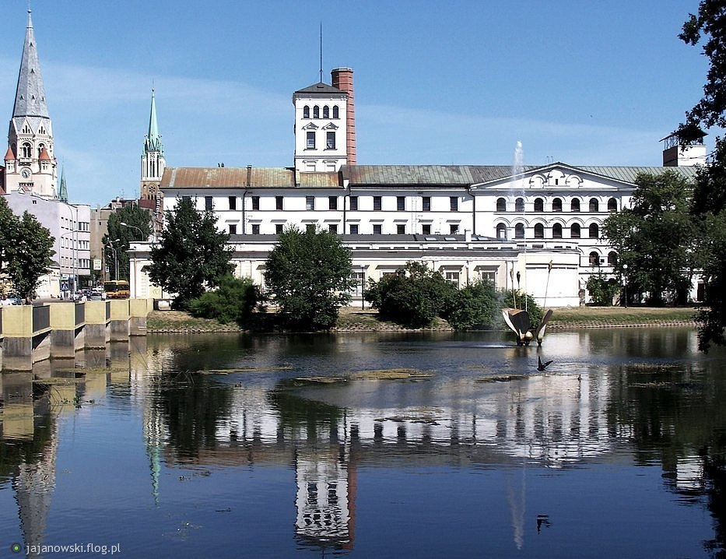
„Weiße Fabrik” („Biała Fabryka”) von Ludwik Geyer
Heute ist „Weiße Fabrik” der Sitz des Zentralen Museums der Textilindustrie. Dieses Gebäude wurde in den Jahren 1835-39 von Ludwig Geyer erbaut.

Slide 11
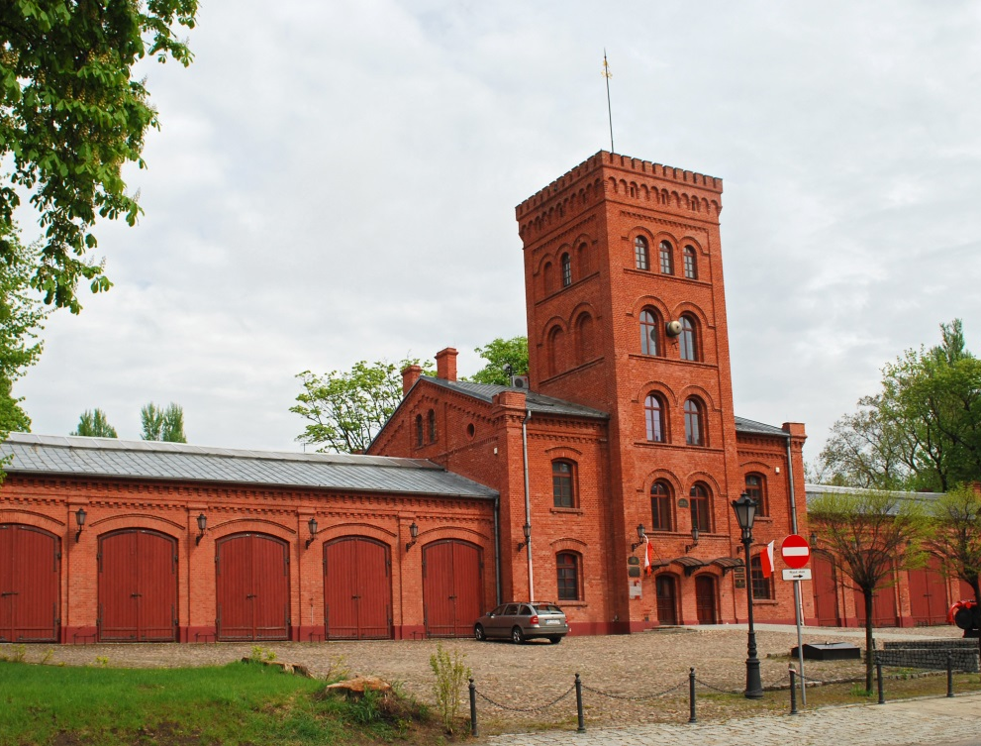
Pfaffendorf (Księży Młyn)
Ein Industrie-Wohnviertel, das Gebiet mit Textilfabriken (vor allem Baumwollspinnerei) wurde im Jahre 1824 durch die Familien Grohmann und Scheibler erbaut.

Slide 12
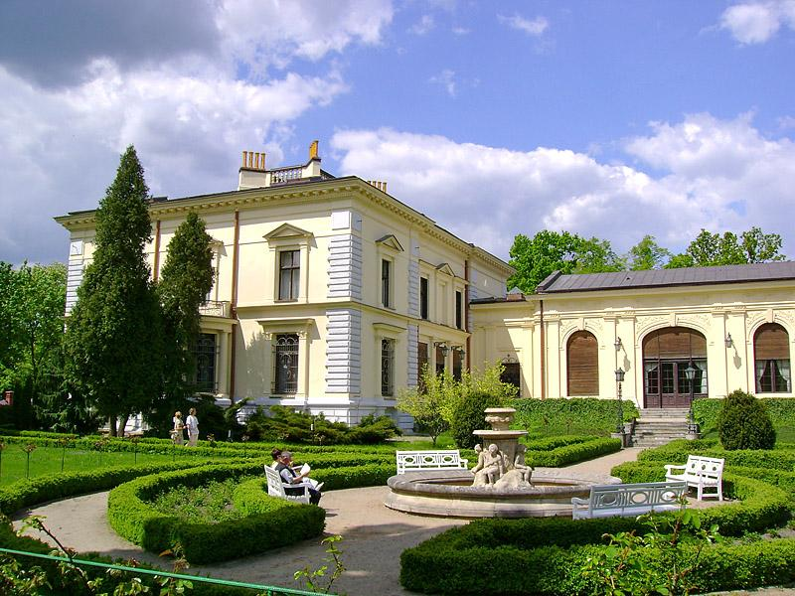
Palast von Edward Herbst
Der Neo-Renaissance-Palast, heute befindet sich hier das Kunstmuseum.

Slide 13
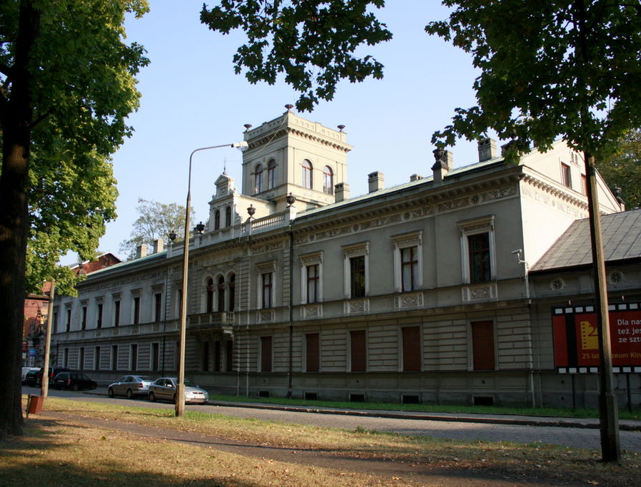
Palast von Karol W. Scheibler
Museum der Kinematographie in Polen, innen befindet sich das Stereoskop - eines von vier überlebenden auf der Welt.

Slide 14
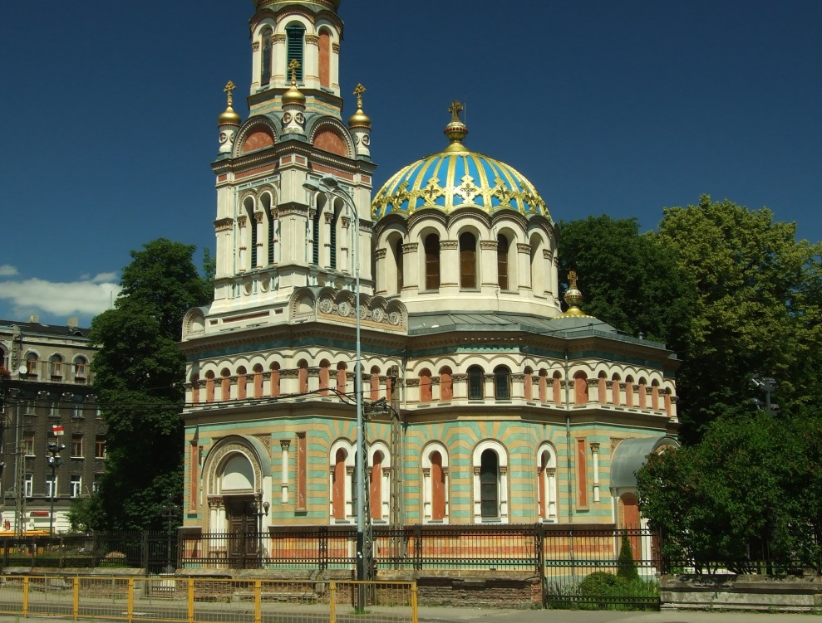
Orthodoxe St.- Alexander-Newski- Kathedrale
St.-Alexander-Newski-Kathedrale ist eine der originellsten architektonischen orthodoxen Kirchen in Polen. Dieses historische Denkmal wurde im Register am 20. Januar 1971 eingetragen.

Slide 15
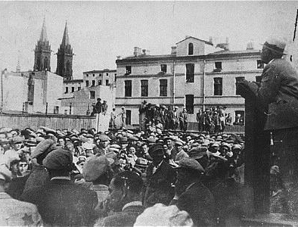
Litzmannstadt Ghetto
Es war das zweite Ghetto nach dem Warschauer Ghetto, wo die Mehrheit der Bevölkerung jüdisch war.

Slide 16
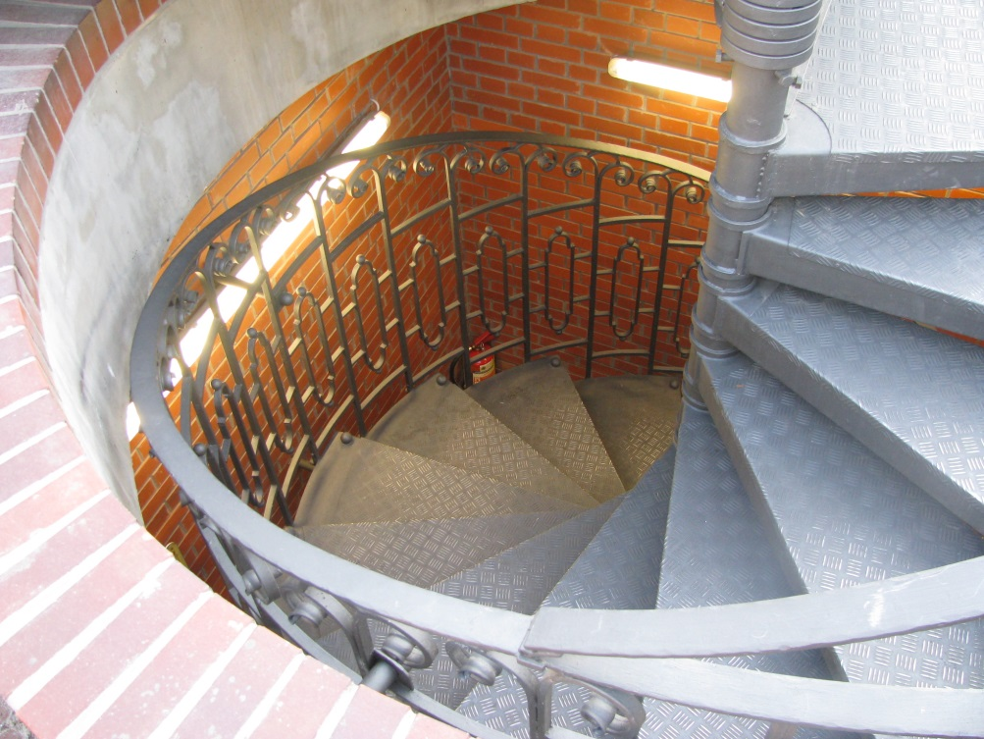
Das Kanalmuseum ,,Dętka”
Das einzige Kanalmuseum in Polen „Dętka” befindet sich unter dem Freiheitsplatz im historischen ovalen Tank für Regenwasser. Das Kanal wurde im Jahre 1926 erbaut. In der unterirdischen, 142 m langen Route werden Archivfotos sowie Dokumente über den Kanalbau in Łódź präsentiert.

Slide 17
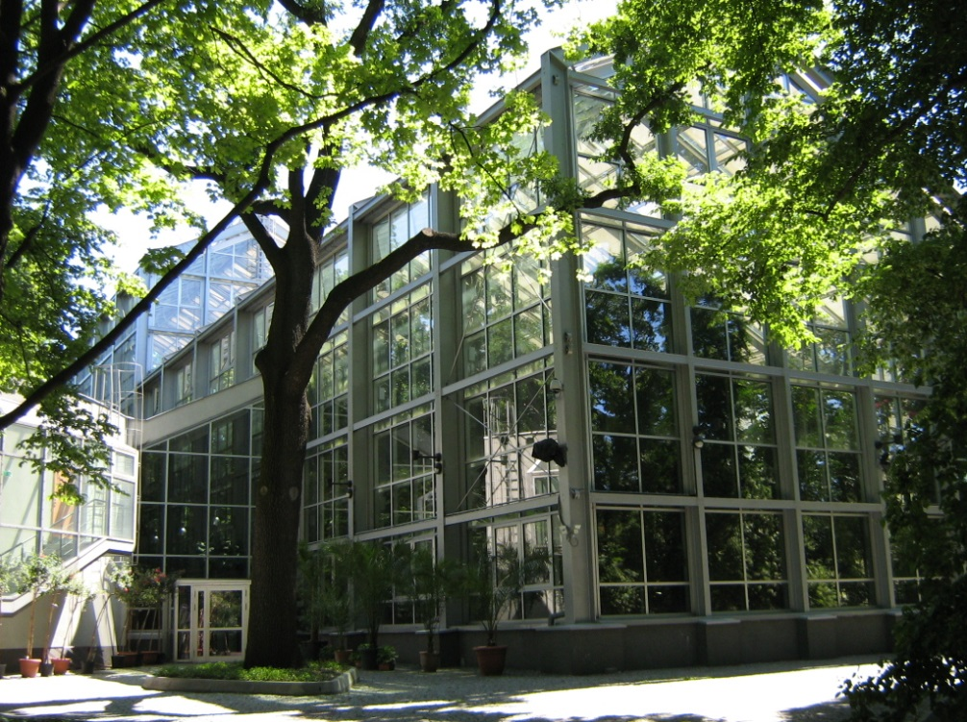
Die Sammlung von
Pflanzen im Palmenhaus besteht aus ca. 4500
Exemplaren.
Ein herrlicher Garten in Łódź – Palmenhaus

Slide 18
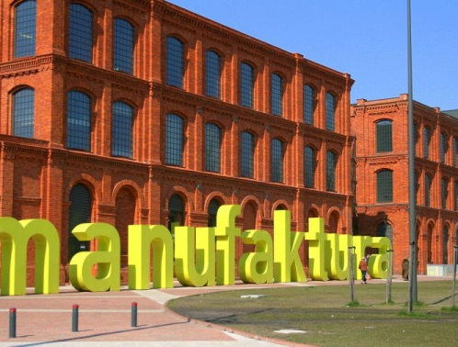
Manufaktura
Das Kultur-Freizeit und Handels-Zentrum. Die einzigartige Struktur auf europäischer Ebene, die moderne Formen und Revitalisierung von Gebäuden des neunzehnten Jahrhunderts vereint.

Slide 19
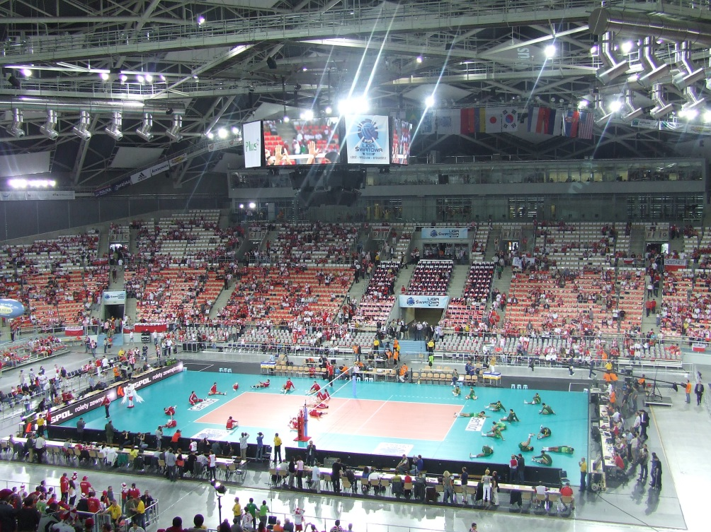
Atlas - Arena
Die Sporthalle in Łódź in der Bandurskiego –Straβe.
Diese moderne Multifunktionshalle kann sogar bis zu 13000 Personen fassen.

Slide 20
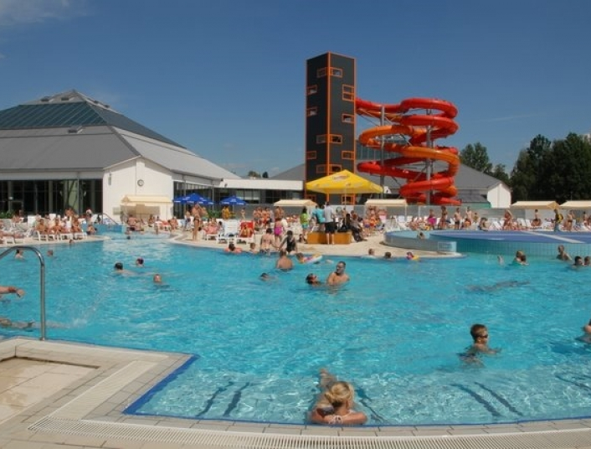
Aquapark Fala
Es ist einer der größten Aquaparks in Polen.
Diese Freizeitanlage hat etwa 10 Hektar, von denen etwa 2500 m² ein Wasserbereich ist.

Slide 21
Bibliografia:
www.muzeum-lodz.p
www.wikipedia.org/wiki/Plac_Wolnosci_w_Lodzi
www.wikipedia.org/wiki/Ulica_Piotrkowska
www.wikipedia.org/wiki/Stare_Miasto_w_Lodzi
archidiecezja.lodz.pl
www.muzeumwlokiennictwa.pl/biala-fabryka
www.wikipedia.org/wiki/Izrael_Poznanski
www.wikipedia.org/wiki/Ksiezy_Mlyn
www.mateusz.org.pl/
www.bing.com
www.lodz.naszemiasto.pl
www.wikipedia.org/wiki/Willa_Herbst
www.lodz.naszemiasto.pl/tag/palac-scheiblera
www.cerkiew.lodz.pl
www.wikipedia.org/wiki/Litzmannstadt_Ghetto
www.wikipedia.org/wiki/Muzeum_Kanl
www.manufaktura.com
www.wikipedia.org/wiki/Atlas
www.wikipedia.org/wiki/Palmiarnia
www.aquapark.lodz.pl

